Slide 1
§ 4.1 高阶线性微分方程的
一般理论
/General Theory of Higher-Order Linear ODE/

Slide 2
本节要求/Requirements/
➢ 理解高阶齐次线性方程解的性质和解的结构
➢ 理解高阶非齐次线性方程解的性质和解的结构

Slide 3

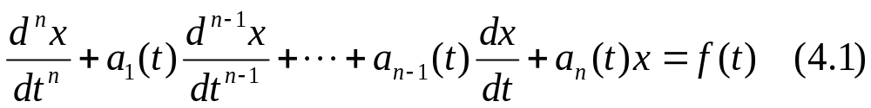




4.1.1 引言 /Introducation/
n 阶微分方程一般形式：
n 阶线性微分方程一般形式：
其中
是区间
上的连续函数。
称它为 n 阶齐次线性微分方程，而方程（4.1）为 n 阶非
齐次线性微分方程。

Slide 4
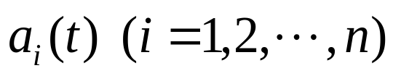



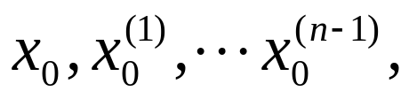


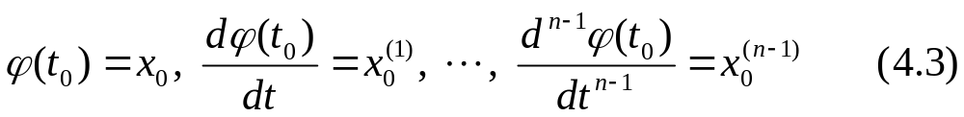
方程（4.1）的解的存在唯一性定理:
定理1
及
都是区间
如果
上的连续函数,
则对于任一
及任意的
方程（4.1）存在
，定义于区间
唯一解
上，且满足初始条件：

Slide 5
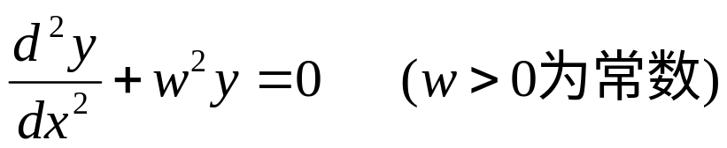






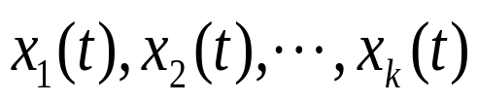
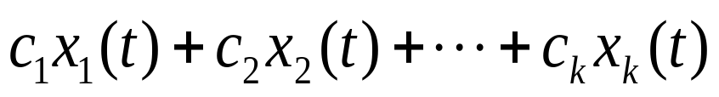
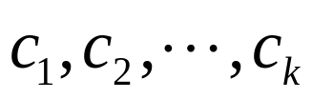
4.1.2 齐线性方程解的性质与结构
例
有解
定理2 （叠加原理）如果
是方程（4.2）
则它们的线性组合
的k个解，
也是（4.2）
的解，这里
是任意常数。

Slide 6
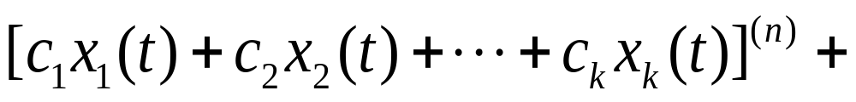
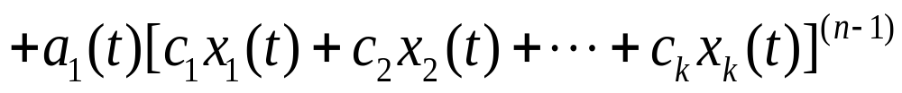
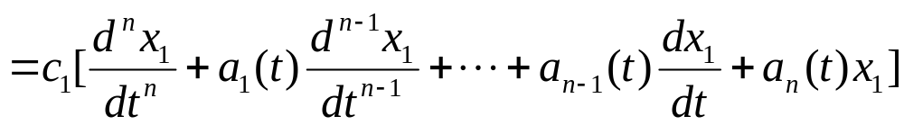
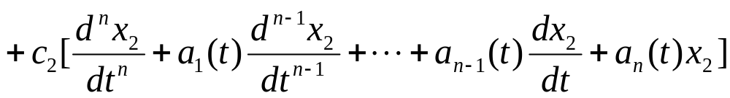
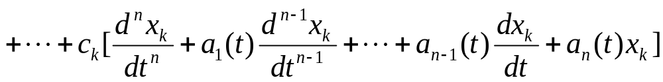

证明

Slide 7

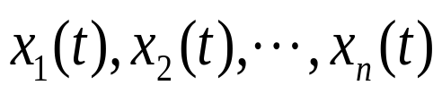




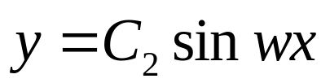

问题：
当
时，若
是齐线性方程的解，
能否成为方程（4.2）的通解？
不一定
如在上例中
不包含解
要使
为方程（4.2）的通解
还需满足一定的条件?

Slide 8


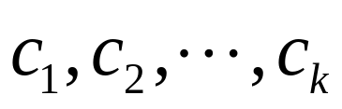

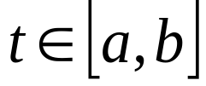








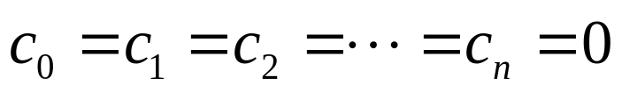
函数线性无关和相关
定义在
上的函数
，如果存在
不全为零的常数
使得恒等式
对所有
成立，
称这些函数是线性相关的，否则称是线性无关的。
如
上线性无关
上线性相关
上线性无关
要使得
则

Slide 9


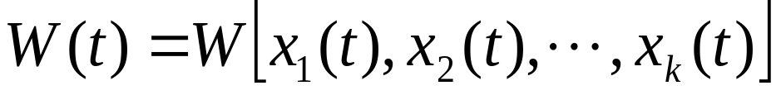
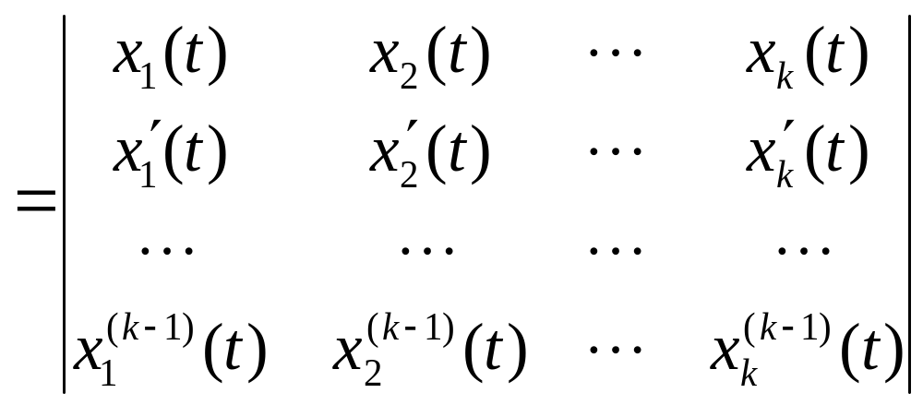
伏朗斯基行列式（Wronsky)
定义在
区间上的 k个可微 k-1次的函数
所作成的行列式
称为这些函数的伏朗斯基行列式。

Slide 10




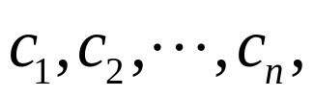
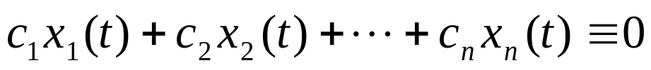

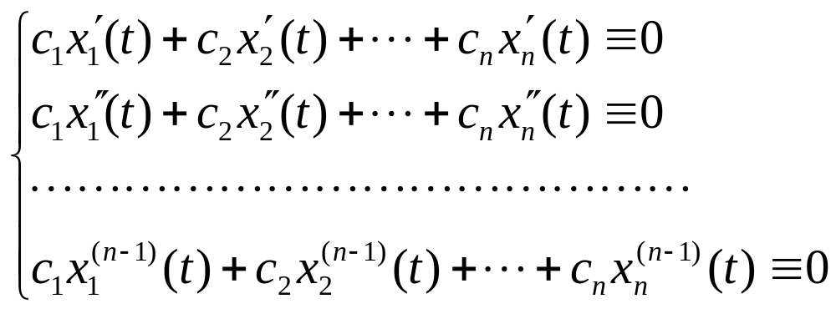

定理3
若函数
在区间
上线性相关，
则在
上它们的伏朗斯基行列式
。
证明 由假设，即知存在一组不全为零的常数
使得
（4.6）
依次对 t 微分此恒等式，得到
（4.7）
关于
的齐次线性代数方程组，

Slide 11
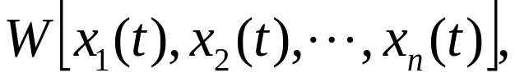
它的系数行列式
由线性代数理论
方程存在非零解的充要条件是系数行列式必须为零，即
证毕

Slide 12
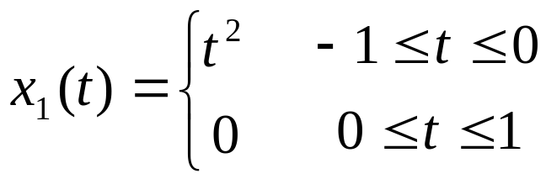
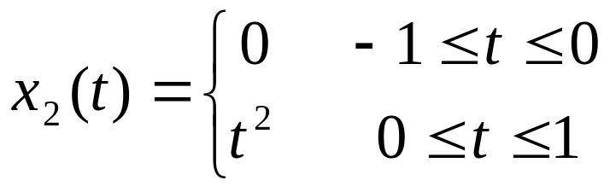
定理3
若函数
在区间
上线性相关，
则在
上它们的伏朗斯基行列式
。
注意：其逆定理是否成立？
不一定
即由其构成的伏朗斯基行列式为零，但它们也可能是线性无关的。
例如：

Slide 13
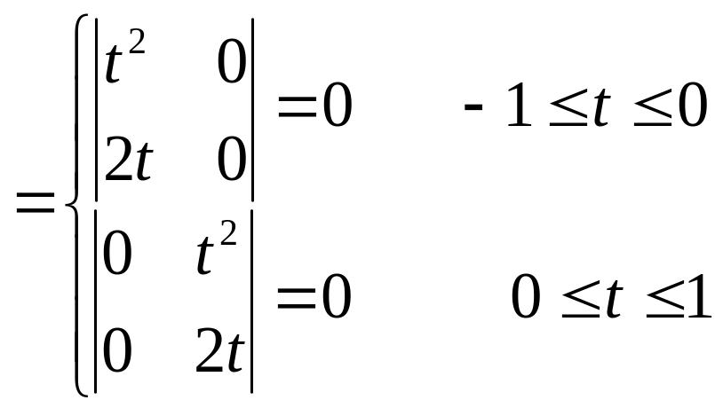

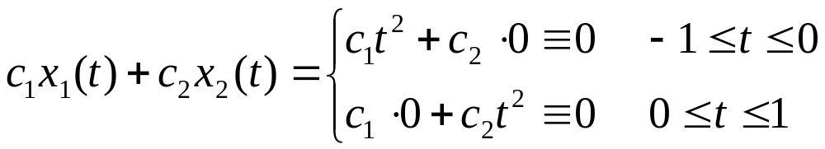
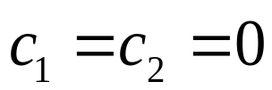


故
是线性无关的。

Slide 14






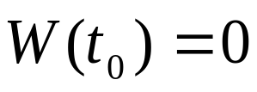

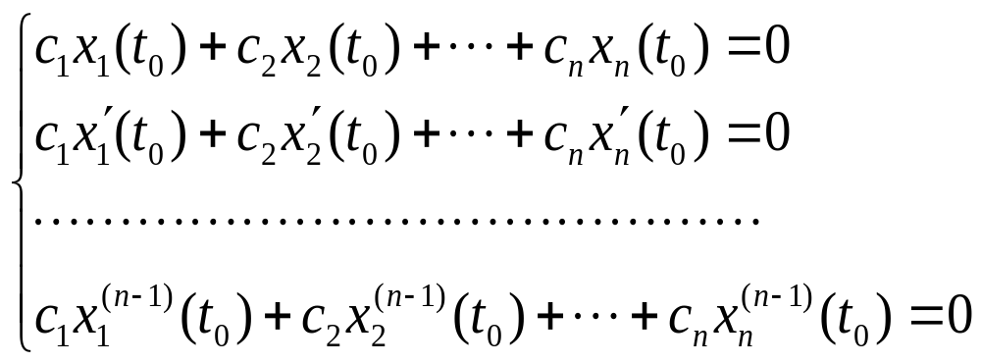
如果方程(4.2)的解
定理4
在区间
上线性无关，则
在这个区间的
任何点上都不等于零，即
证明 反证法
设有某个
，使得
考虑关于
的齐次线性代数方程组
（4.9）

Slide 15

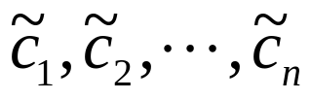
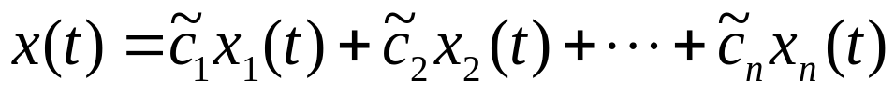


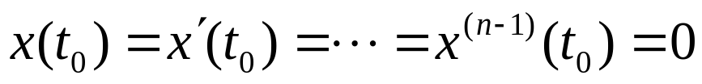


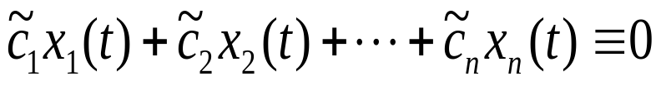

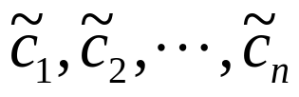

其系数行列式
，故（4.9）有非零解
构造函数
根据叠加原理，
是方程（4.2）的解，且满足初始条件
（4.10）
另 也是方程(4.2)的解，
也满足初始条件（4.10）
由解的唯一性知
，即
因为
不全为0，与
线性无关
的假设矛盾。
证毕

Slide 16




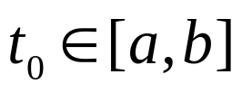
定理4
线性相关
定理3
重要结论
方程(4.2)的解
在区间
上线性无关
的充分必要条件是
定理5 n 阶齐线性方程(4.2)一定存在 n 个线性无关的解，
且任意 n+1个解都线性相关。
证明
在 上连续，取
则满足条件
存在唯一。

Slide 17




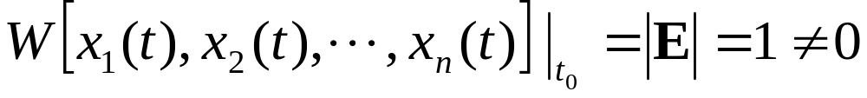

线性无关。
即齐线性方程(4.2)一定存在 n 个线性无关的解。
任取方程(4.2)的n+ 1个解，

Slide 18
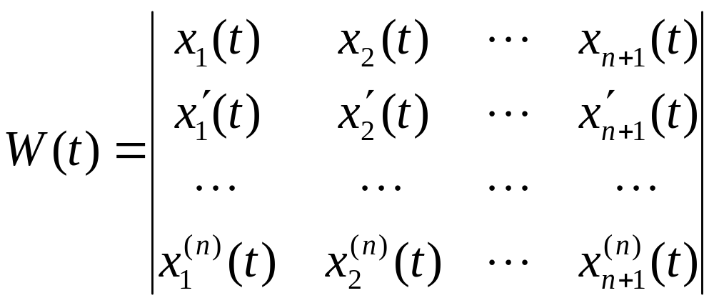
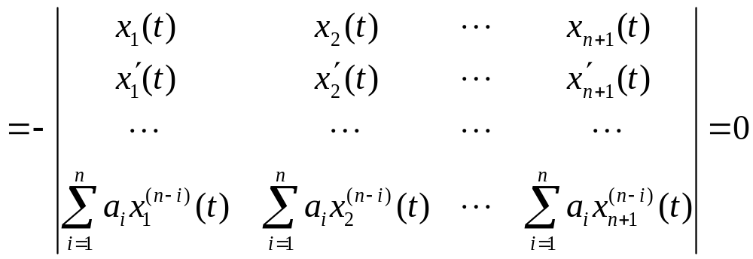
任意 n+1个解都线性相关。

Slide 19

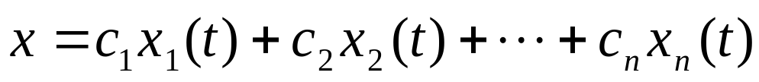
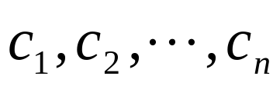
n 阶齐线性方程的所有解构成一个 n 维线性空间。
方程(4.2)的一组n个线性无关解称为它的一个基本解组。
定理6（通解结构）
如果
是方程（4.2）的n个线性
无关的解，则方程（4.2）的通解可表为
（4.11）
其中
是任意常数，且通解（4.11）
包括方程（4.2）的所有解。

Slide 20




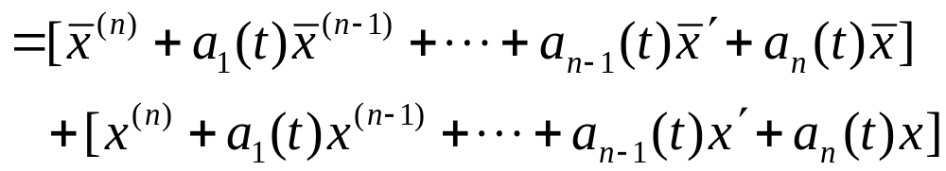

4.1.3 非齐线性方程与常数变易法
性质1 如果
是方程（4.1）的解，而
是方程
（4.2）的解，则
也是方程（4.1）的解。
性质2 方程（4.1）的任意两个解之差必为方程（4.2）的解。

Slide 21






定理7
设
为方程（4.2）的基本解组，
是方程（4.1）的某一解，则方程（4.1）的通解为
（4.14）
其中
是任意常数，且通解（4.14）包括
方程（4.1）的所有解。
证明
1)（4.14）一定是方程（4.1）的解，且含有n个独立
的任意常数，是通解。
2)
是方程（4.1）的任一个解，则
是方程（4.2）的解
证毕

Slide 22


非齐线性方程
齐线性方程
表示
特解
基解组
关键
非齐线性方程通解
常数变易法
为方程（4.2）的基本解组，
（4.15）
为（4.2）的通解。
设
（4.16）
为（4.1）的解。

Slide 23




令

Slide 24

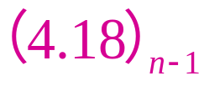
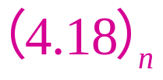

（4.16）
代入方程（4.1）

Slide 25

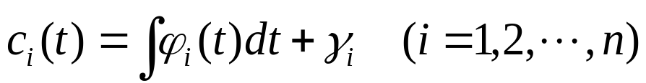
方程组有唯一的解，设为
（4.16）

Slide 26

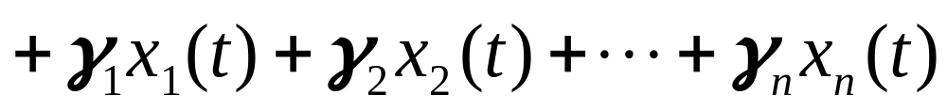
特解
通解
结构:
非齐线性方程的通解等于对应齐次方程的
通解与自身的一个特解之和。

Slide 27
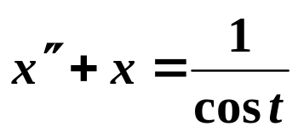




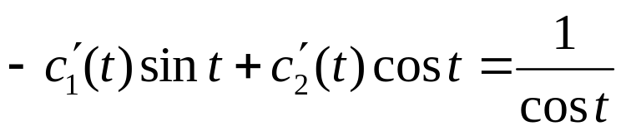
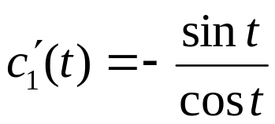




例1 求方程
的通解，已知它对应齐线性方程的
基本解组为
，
解
令
解得
原方程的通解为

Slide 28
















例2 求方程
于域
上的所有解。
解 对应的齐线性方程为
得
这里 A、B 为任意常数。
易见有基本解组
设
为方程的解
故得原方程的通解
（
为任意常数)

Slide 29





思考题
常数变易法中待定函数的条件如何选择？
练习题
1 验证
的基本解组为
，并求方程
的通解。
2 求方程
的通解，已知它对应齐线性
方程的基本解组为
，
作业：P.131，第1， 3（2）（4）题

